Slide 1
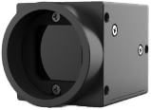
视觉小百科
螺丝尺寸测量视觉方案（2D）
推动机器视觉无所不在的存在

Slide 2
Contents
目录
01
项目描述
02
项目验证
03
配置清单
04
逻辑流程
05
评估结果&注意事项
06
售后服务

Slide 3

1、项目描述
●产品名称：螺丝
●测量内容：外径
●产品材质：金属
●产品颜色：银白
●最大工作距离(mm)：不限制
●最小工作距离(mm)：不限制
●检测区域(mm*mm)：500.0 * 410.0
●来料方式：传送带
●测量精度要求(mm)：0.1
●检测节拍(pcs/min)：1
●检测时产品运动速度(m/s)：0
●工作距离(mm)：463
方案布局图

Slide 4

2、项目验证
参数名称 | 参数值
面阵相机型号 | MV-CU200-20GM
面阵相机类型 | 面阵相机
相机接口类型 | GigE
相机像素 | 5120 * 3840
镜头型号 | F12M1628C25M
镜头品牌 | 奥陶纪/ordovision
镜头焦距 | 16mm
镜头接口 | C
A(工作距离) = 463mm, B(视野宽度) = 150.3mm, C(视野长度) = 183.3mm
视野图

Slide 5
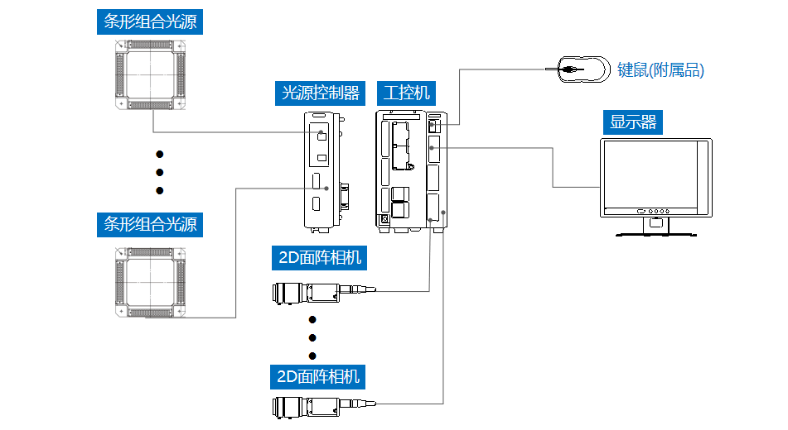
3、配置清单
系
统
构
成

Slide 6

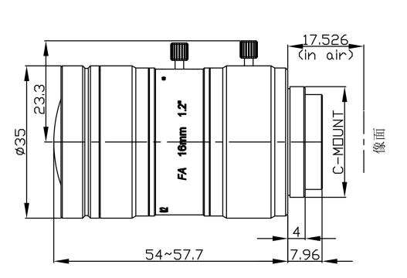
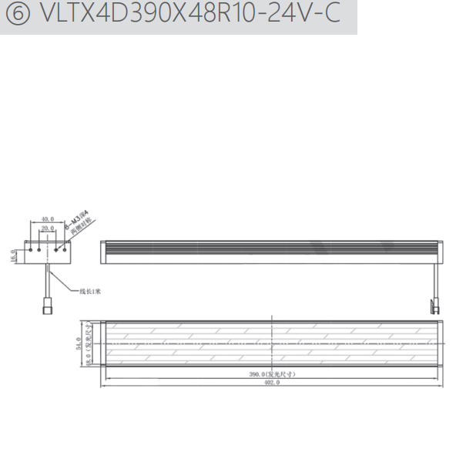
3、配置清单
相机尺寸图
镜头尺寸图
光源尺寸图

Slide 7
3、配置清单
序号 | 名称 | 型号 | 单位 | 数量 | 厂家
1 | 面阵相机 | MV-CU200-20GM | 台 | 9 | 海康威视/hikvision
2 | 镜头 | F12M1628C25M | 个 | 9 | 奥陶纪/ordovision
3 | 光源 | VLTX4D490X44R8X-DF-24V | 个 | 4 | 纬朗/VLight
4 | 工控机 | - | 台 | 1 | -
5 | 显示器 | - | 台 | 1 | -
6 | 软件 | Vision Master | 套 | 1 | 海康威视/hikvision

Slide 8
4、逻辑流程
逻辑流程
├── 图像采集
│ ├── 相机参数设置
│ │ ├── 设置相机分辨率为检测区域覆盖500*410mm范围
│ │ ├── 配置触发模式为单次触发（因检测时产品静止）
│ │ └── 调整曝光时间以避免金属反光过曝
│ └── 光源控制
│ ├── 开启环形光源提供均匀照明
│ └── 设置光源亮度使螺丝边缘与背景对比度最大化
├── 预处理
│ ├── 图像滤波
│ │ ├── 选择高斯滤波（核尺寸5*5）消除金属表面噪声
│ │ └── 启用中值滤波（核尺寸3*3）处理椒盐噪声
│ ├── 图像二值化
│ │ ├── 设置阈值分割螺丝与背景（建议使用自适应阈值）
│ │ └── 保留银白色螺丝的高亮区域
│ └── 形态学处理
│ ├── 执行开运算（3*3结构元素）去除小噪点
│ └── 执行闭运算（5*5结构元素）连接断裂边缘
├── 外径测量

Slide 9
4、逻辑流程
│ ├── 圆查找
│ │ ├── 绘制环形ROI覆盖螺丝待测区域
│ │ ├── 设置卡尺数量为12个确保360°覆盖
│ │ ├── 配置边缘类型为"最强"提取最明显边缘
│ │ ├── 设置边缘极性为"从黑到白"（金属螺丝边缘特征）
│ │ └── 调整滤波尺寸为3以平衡抗噪与精度
│ └── 标定转换
│ ├── 加载N点标定文件（至少4组标定点）
│ └── 设置标定矩阵将像素坐标转换为物理尺寸
├── 结果处理
│ ├── 条件检测
│ │ ├── 设置外径上限为理论值+0.1mm
│ │ └── 设置外径下限为理论值-0.1mm
│ └── 文本保存
│ ├── 配置保存路径为"C:\Screw_Diameter_Results"
│ └── 设置保存格式为CSV包含时间戳、测量值、判定结果
└── 通信处理
├── 发送数据
│ ├── 配置TCP客户端（IP:192.168.1.100, Port:502）
│ └── 定义发送协议为"OK/NG"字符串+测量值（保留3位小数）
└── 接收数据
├── 订阅PLC的触发信号（地址M100）
└── 配置协议解析规则匹配"START"指令启动检测

Slide 10
5、评估结果&注意事项
05 评估结果 & 注意事项
现场环境
相机安装
物料一致性
风险点：金属螺丝反光可能导致图像过曝，影响边缘检测精度
解决方案：采用环形光源+漫射板组合，配合动态曝光控制算法
风险点：多相机系统需确保安装平面度误差＜0.05mm，避免标定偏差
解决方案：使用激光校准仪辅助安装，相邻相机间增加机械定位支架
风险点：批次间螺丝镀层厚度差异可能造成边缘灰度特征波动
解决方案：建立多阈值自适应检测模型，预留5%的灰度容差范围

Slide 11
6、售后服务
该设备上线后使用初期，我们会派专人进行全程跟踪；
01
02
处理解决可能发生的设备异常；
03
对现场人员进行培训指导；
视觉小百科
设备调试完成后：售后服务一年；
04
05
若客户提出设备升级需求，我们会及时为您提供升级新方案。

Slide 12


感谢关注
视觉小百科
视频号
抖音
更多信息请访问：www.ytzrtx.com

